Slide 1
Оптимизация потоков денежной наличности
Чулков Валерий Владимирович
Москва 2012

Slide 2
ВТБ 24 сегодня
Кредитный портфель ФЛ
Вклады ФЛ
Капитал
2
2
Чистая прибыль
Активы нетто
5
5
5
Клиентская база физических лиц, индивидуальных предпринимателей и малого бизнеса превышает 10 млн. клиентов

Slide 3
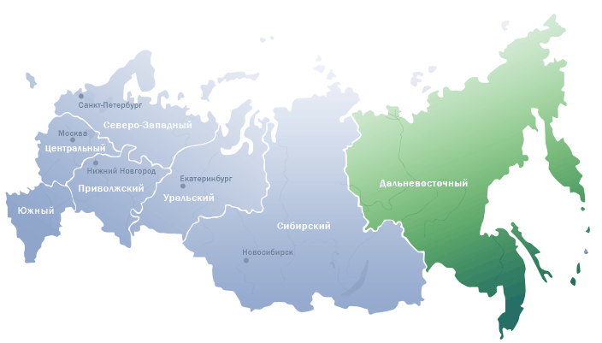
Сеть офисов и банкоматов
Динамика развития сети офисов и банкоматов Банка в тыс. единиц
10
6.4
5.7
5.0
4.0
1.0
0.7
0.5
0.5
0.6
Сеть Банка на 01.04.2012 формируют 628 офисов в 69 регионах страны

Slide 4
Остатки наличных денежных средств
Динамика объемов ежегодно пересчитываемых наличных денег в центральном кассовом узле
г. Москвы (трлн. руб. в год)
Среднедневной остаток наличных денег по всем офисам Банка составляет 38 - 40 млрд. рублей.

Slide 5
Цели проекта
Уменьшение объемов денежной наличности в обороте
Оперативное управление денежной наличностью
Повышение прозрачности процессов
Эффективное управление расходами
Оптимизация работы кассовых узлов

Slide 6
Выбор поставщика системы
Банком был проведен тендер по выбору поставщика по следующим критериям:
Выбор поставщика
Функциональность
Финансовые условия
Условия сопровождения
Характеристики внедрения (методология, план и сроки, поддержка), опыт внедрения аналогичных решений
По результатам проведенного тендера, была выбрана система
ИАС «SC-наличность» компании ООО «СОФТКЛУБ-СХ»

Slide 7
Модули ИАС «SC-Наличность»
Модули
ИАС «SC-наличность»
Прогнозирование потоков
Расчет лимитов
Оптимизация графиков доставки/вывоза
Учет затрат
Ведение остатков и оборотов
Обработка и согласование заявок
Мониторинг исполнения лимитов

Slide 8
Достигнутые результаты
Общие расходы на 1 офис Банка
Сокращение времени приема 1 сумки
Общие расходы на 1 банкомат
-4 %
-45 %
-3 %
-30 %
-8 %
-10 %
Сокращение времени оформления документа
Расходы на инкассацию 1 банкомата
Среднедневные остатки на 1 офис Банка

Slide 9
Внедрение системы
886
АТМ
101
Офисы
Сложности, связанные с процессом внедрения системы
Недоверие к системе;
Невозможность перевозчиком обеспечить соблюдение графика заездов;
Увеличение трудозатрат на настройку параметров системы и контроль ее использования;
429
АТМ
Офисы
55

Slide 10
Достижения и дальнейшие плана
Достижения
Планы
Сокращение совокупных затрат на 7 – 10%
Оптимизация кассовых процессов
Автоматизация заявок на подкрепление и инкассацию денежной наличности
Оперативное управление денежной наличностью
Внедрение системы во всех регионах
Интеграция счетно-сортировальной техники с ПО Банка
Внедрение ИАС «SC-наличность» до конца 2012 г.

Slide 11
SC-Наличность
Прогнозирование
Анализ
Прозрачность
Повышение эффективности управления потоками денежной наличности

